Slide 1
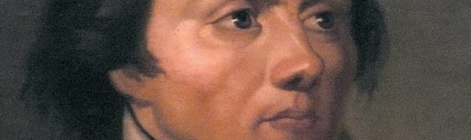
Tadeusz Kościuszko
Norbert Figa Klasa VI C

Slide 2
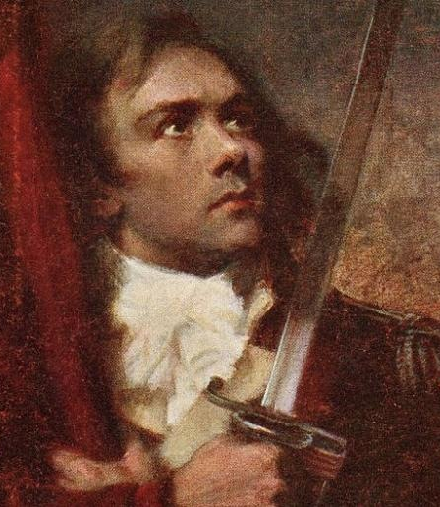
Tadeusz Kościuszki - bohater dwóch narodów i jedna z najsłynniejszych postaci polskiej historii. Bohater wojny o niepodległość Stanów Zjednoczonych oraz przywódca insurekcji kościuszkowskiej w 1794 roku. Upamiętniany równie mocno w Polsce, jak i w USA. Kim był Tadeusz Kościuszko?

Slide 3
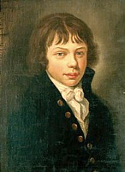
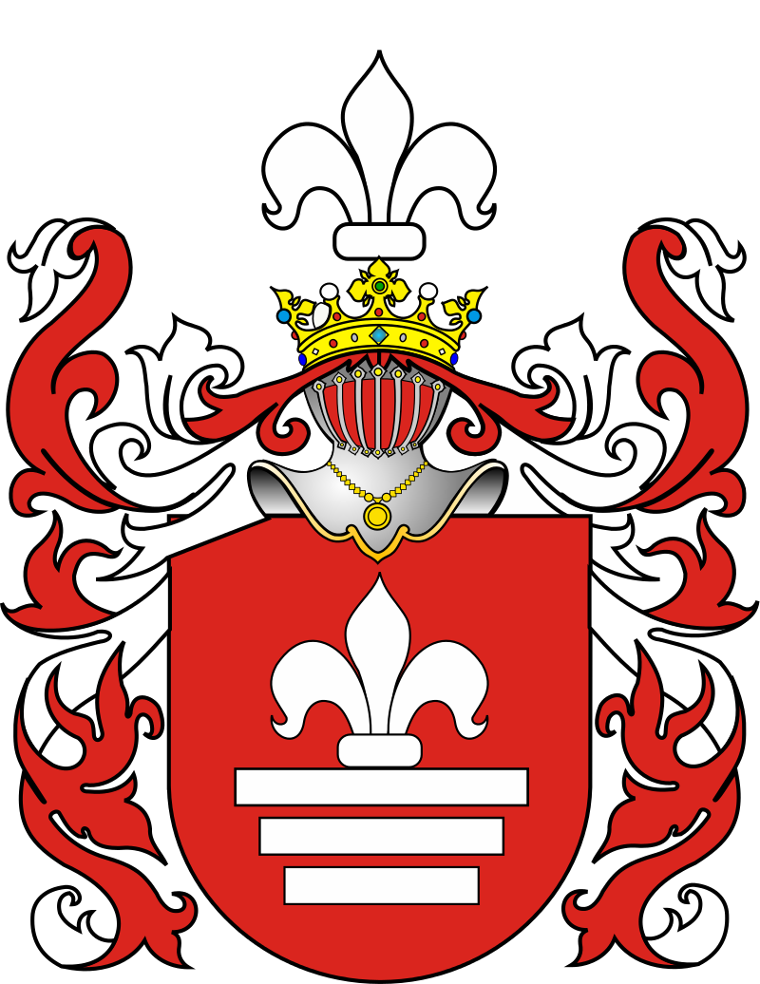
Andrzej Tadeusz Bonawentura Kościuszko herbu Roch III ur.04.02.1746r. w Mereczowszczyźnie.
Pochodził ze średniej Szlachty. Był czwartym dzieckiem miecznika brzeskiego Ludwika i Tekli Kościuszko.
Uczył się w kolegium pijarów w Lubieszowie. Majątek miał w całości odziedziczyć jego brat, dlatego Tadeusz wybrał karierę wojskową. Gdy król Stanisław August Poniatowski stworzył w Warszawie Szkołę Rycerską, Kościuszko wstąpił do niej dzięki wsparciu Czartoryskich.
Studiował historię Polski, historię powszechną, filozofię, łacinę, język polski, francuski, niemiecki, a także prawo, ekonomię arytmetykę i miernictwo. W 1769 roku wyjechał na stypendium w Paryżu, gdzie rozwijał się m.in. w zakresie inżynierii wojskowej. Do Polski wrócił w 1774 roku.
Pięcioletni pobyt Kościuszki we Francji, która była w przededniu rewolucji wywarł poważny wpływ na jego przekonania polityczne i społeczne.

Slide 4
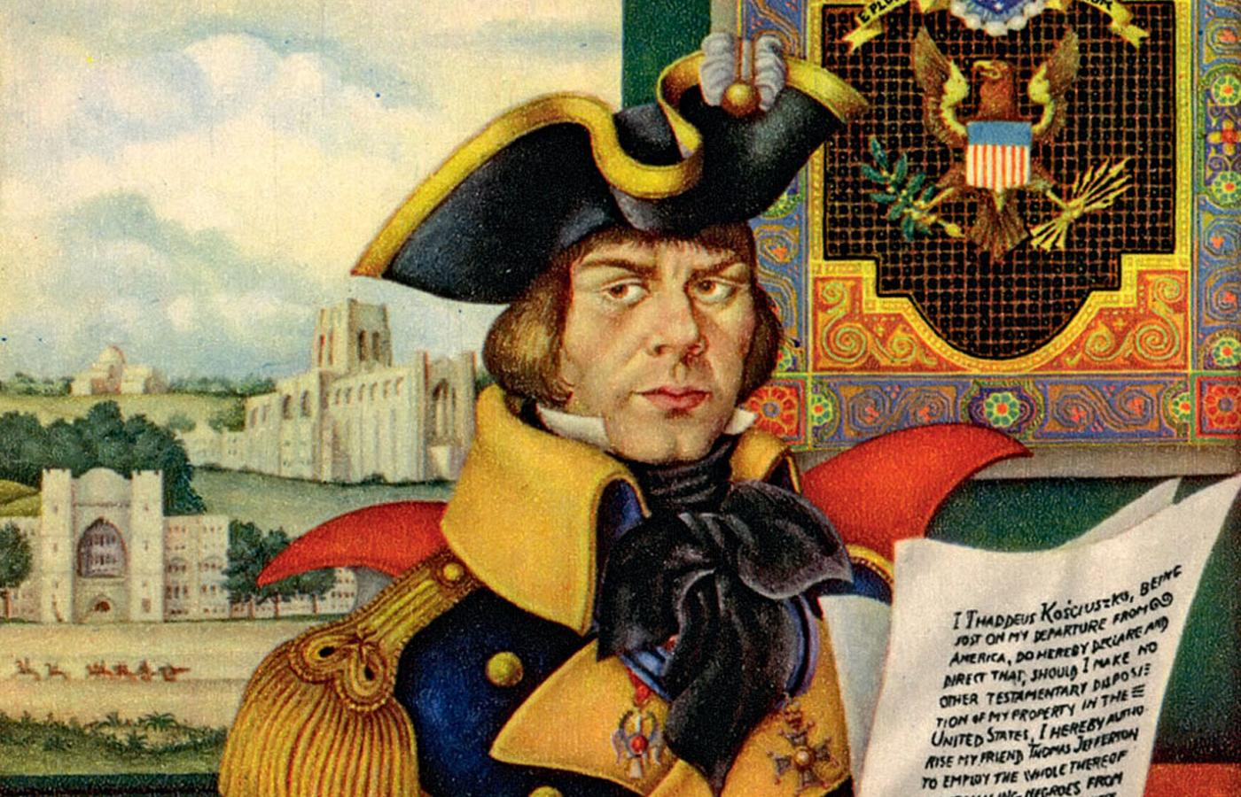
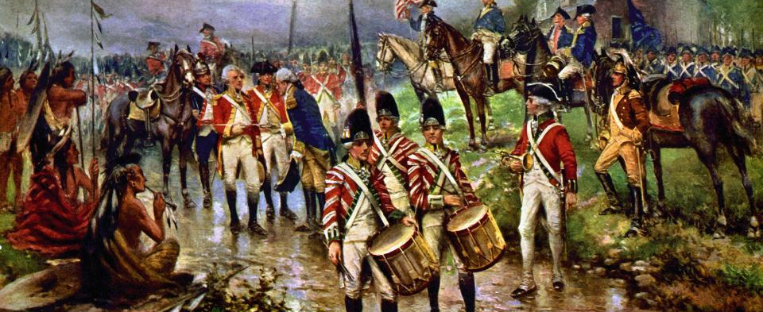
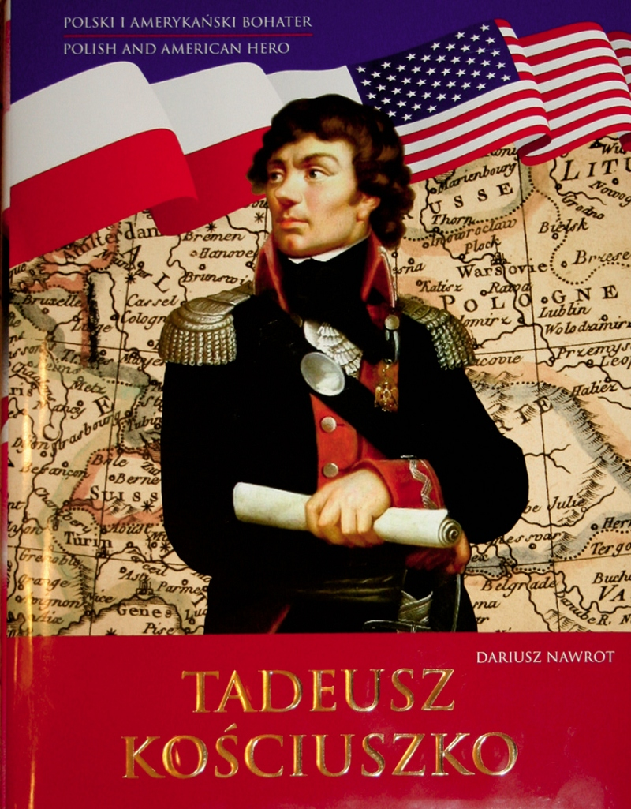
Dowiedziawszy się o wojnie o niepodległość Stanów Zjednoczonych, wyruszył za ocean. Na miejscu zaangażowano go do fortyfikowania obozów wojskowych, co przyniosło mu spory rozgłos (zbudował między innymi twierdzę West Point). Kongres uznał go za bohatera, awansował na generała oraz nagrodził go nadaniem gruntu a także pewną znaczną sumą pieniędzy.
Zdecydował się wtedy powrócić do kraju – przesiąknięty ideałami wolności.

Slide 5
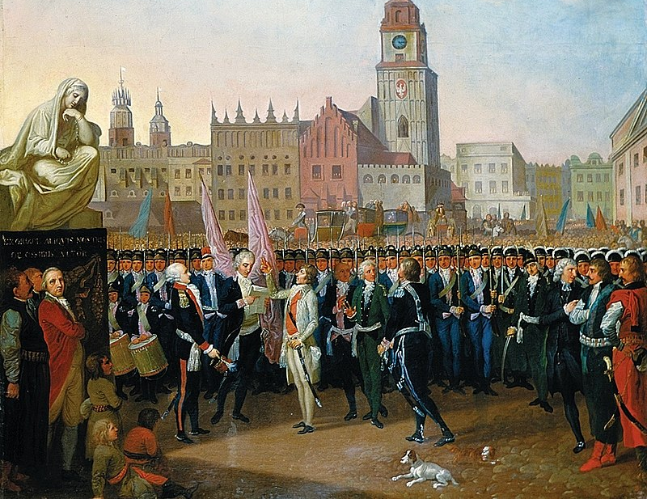
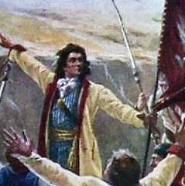
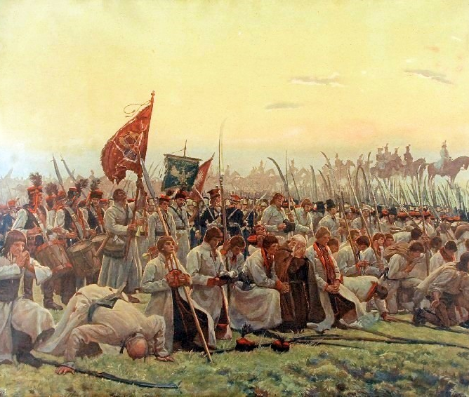
W związku z rozbudową krajowych sił zbrojnych uzyskał patent generalski i pensję. Podczas wojny w Obronie Konstytucji 3 Maja objął dowództwo dywizji koronnej. Nie pogodził się z przegraną, podejmując decyzje o Insurekcji. 24 marca 1794 roku Kościuszko rozpoczął powstanie.
Niestety przegrana bitwa pod Szczekocinami przyćmiła nieco chwałę posunięć. Później sprawnie dowodził obroną Warszawy. Klęska pod Maciejowicami sprawiła jednak, że Kościuszko trafił do niewoli. Był to koniec powstania.

Slide 6
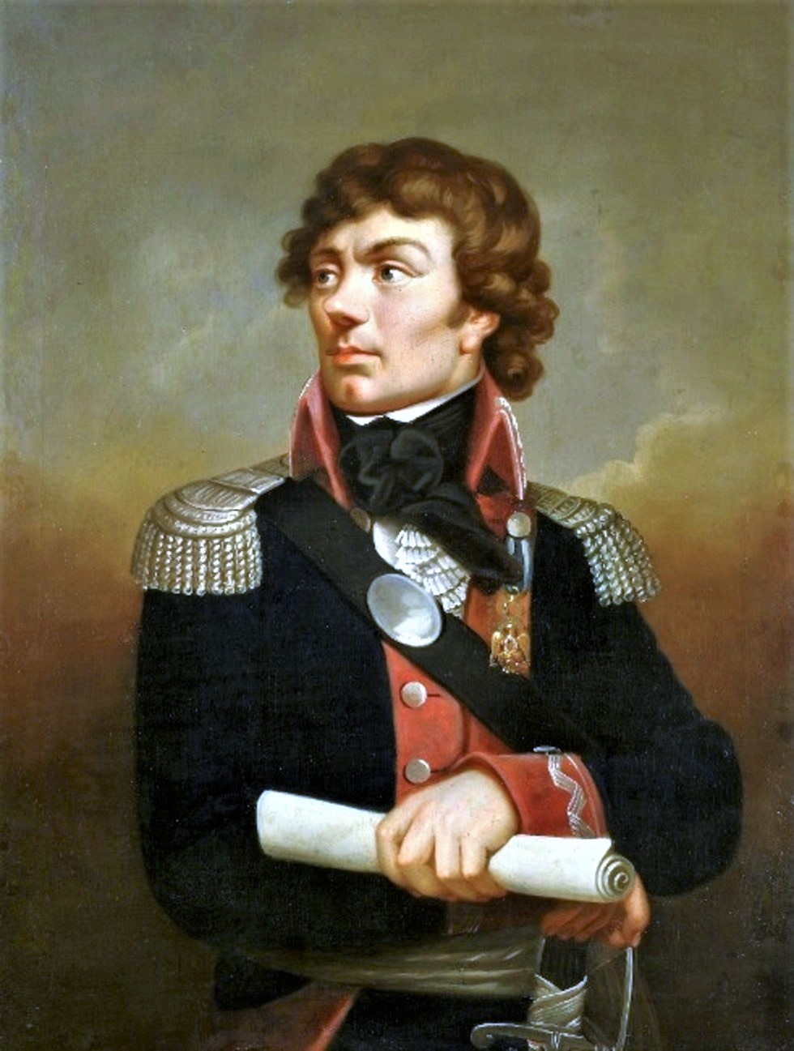
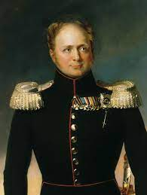
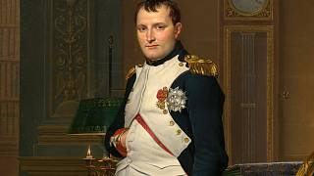
Car Paweł I Romanow 26 listopada 1796 r. wypuścił Kościuszkę po złożeniu przysięgi wiernopoddańczej, co było ceną za uwolnienie z rosyjskich więzień i łagrów 20 000 Polaków. Kościuszko musiał także przyrzec, że nie wróci do Polski. W drogę przez Finlandię i Sztokholm Kościuszko udał się ze swymi przyjaciółmi, w tym największym z nich Julianem Ursynem Niemcewiczem. Do Stanów Zjednoczonych Ameryki.
Odzyskawszy dobra materialne za Oceanem, wrócił do Europy I osiadł we Francji. Odbył dwa zasadnicze spotkania, mianowicie z Napoleonem i carem Aleksandrem. Widząc jednak instrumentalne podejście obu do sprawy polskiej, wyjechał do Szwajcarii.
Tadeusz Kościuszko zmarł 15 października 1817 r. w Solurze

Slide 7
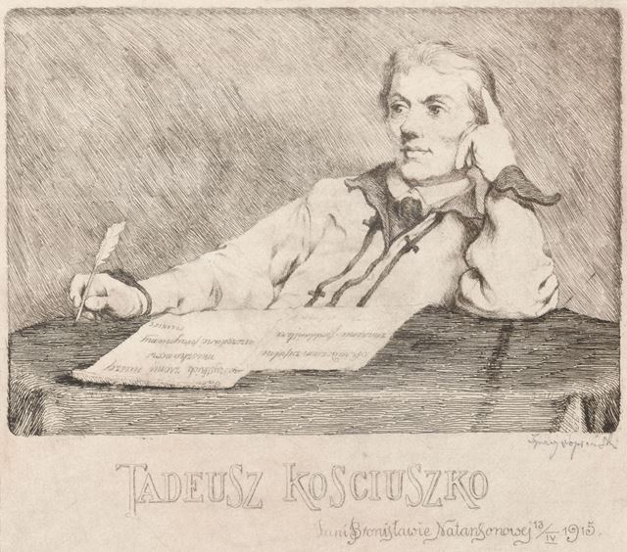
Ciekawostki o Tadeuszu Kościuszce
-“Szwed”
Takie przezwisko nadali mu koledzy z ławy szkolnej. Kiedy uczył się wSzkole Rycerskiej wyróżniał się pilnością, postępami w nauce, a także sprawnością i siłą fizyczną. Ponadto fascynował się postacią króla Szwecji Karola XII, co przełożyło się na jego przydomek Szwed
-Wieczny kawaler
Tadeusz Kościuszko mimo wielkiej sławy, a także powodzeniem u płci pięknej nigdy się nie ożenił. Jego największą miłością była Ludwika Sosnowska. Niestety ojciec dziewczyny odrzucił Kościuszkę jako kandydata do ręki córki.
-Był wrogiem kościoła
Na studiach w Paryżu poznał myśli filozofów Oświecenia, co wpłynęło na jego postawę życiową. Z przekonania był deistą. Uważał, że kościół hamuje rozwój myśli, cywilizacji. W związku z tym
Kościuszko postulował całkowity rozdział kościoła od państwa.
-Przyjaciel Indian
Przebywając w Ameryce spotkał się z wodzem indiańskim z plemienia Ottawa Małym Żółwiem. Dostał od niego tomahawk, natomiast w zamian podarował dwa pistolety oraz okulary,
-Kościuszko a Żydzi
Przede wszystkim Kościuszko był za równouprawnieniem. Widział w Żydach pełnoprawnych obywateli. Dzięki niemu powstał pierwszy w PolscePułk Lekkokonny Starozakonny, na czele którego stanął Berek Joselewicz w randze pułkownika.
-Przeciwnik niewolnictwa
Ponadto był zdecydowanymprzeciwnikiem niewolnictwa.Swojego czarnoskórego ordynansa Agrippę Hulla traktował jak równego sobie. Opowiadał się za zniesieniem niewolnictwa i godnym wynagradzaniem Murzynów pracujących na plantacjach.

Slide 8
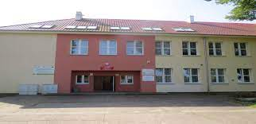
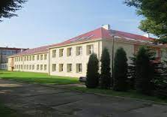
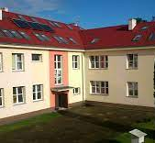
Tadeusz Kościuszko jest patronem szkoły do której chodzę

Slide 9
Źródła:
https://www.wycieczki-krakow.com.pl/12-ciekawostek-o-tadeuszu-kosciuszce/
https://historia.uwazamrze.pl/artykul/924778/przelom-pod-saratoga
https://upload.wikimedia.org/wikipedia/commons/2/2b/AmericanRevolutionaryWarMon.jpg
https://wiadomosci.onet.pl/kraj/tadeusz-kosciuszko-zyciorys-i-kariera-wojskowa-bohatera/ssk6z7b
https://dzieje.pl/postacie/tadeusz-kosciuszko-1746-1817
https://pl.wikipedia.org/wiki/Tadeusz_Ko%C5%9Bciuszko
https://ciekawostkihistoryczne.pl/leksykon/tadeusz-kosciuszko-1746-1817/
https://zyciorysy.info/tadeusz-kosciuszko/#Krotki-zyciorys-Tadeusza-Kosciuszki
https://www.google.com/search?q=zdj%C4%99cia+Tadeusza+Ko%C5%9Bciuszki&tbm
https://www.polityka.pl/pomocnikhistoryczny/1702202,1,ameryka-druga-ojczyzna-kosciuszki.read
https://www.google.com/search?q=zdj%C4%99cie+Napoleona&source=lnms&tbm=isch&biw=1593&bih=722#imgrc=QMdZBnf8lHD7TM&imgdii=Vxs0IxmwGghhgM
https://www.google.com/search?q=zdj%C4%99cie+Napoleona&source=lnms&tbm=isch&biw=1593&bih=722#imgrc=QMdZBnf8lHD7TM&imgdii=Vxs0IxmwGghhgM
https://www.google.com/search?q=patronem+szko%C5%82y+podstawowej+w++Rymaniu&source=lnms&tbm=isch&biw=1593&bih=779

